Slide 1
Nature Wonders of Poland in the Language Classroom
Teaching Less Commonly Taught Slavic and East European Languages. Poster Session.
Anna Zofia Gąsienica Byrcyn, Ph.D.
Saint Xavier University
2017 AATSEEL Conference, San Francisco

Slide 2
Abstract:
Poland has many captivating places, such as 23 national parks with striking forests, lakes, rivers, caves, mountains notable for their rock formations, ravines, and gorges that students may wish to explore for hiking, cycling, canoeing, as well as educational purpose to discover local color, food, music, fauna and flora.
These nature treasures of Poland are introduced to students in a Polish language class while they study locative case, determinate and indeterminate verbs of motions + cases, imperfective and perfective aspects.
Moreover, students work on a longer project devoted to their favorite or chosen place in Poland giving a brief class presentation in Polish, thus practicing actively their research, writing, listening, and speaking skills.

Slide 3
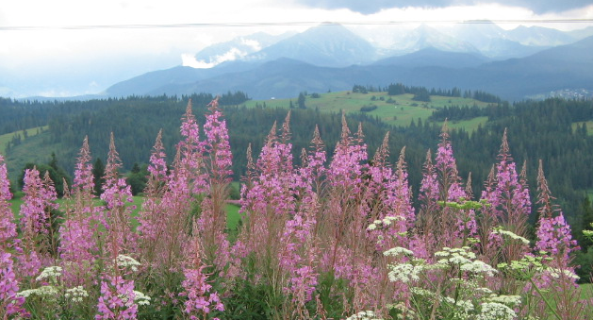
W góry! W góry, miły bracie!
Tam swoboda czeka na cię.
Wincenty Pol „ Pieśń o ziemi naszej”

Slide 4
Possible Activities
Present a chosen National Park of Poland
Plan a trip to one of the Polish National Parks
Invite a foreigner in an e-mail to visit one of the Parks
Create an advertisement for one of the Polish National Parks
Discuss symbols of Polish National Parks
Present local color/folklore/legends linked to the area

Slide 5
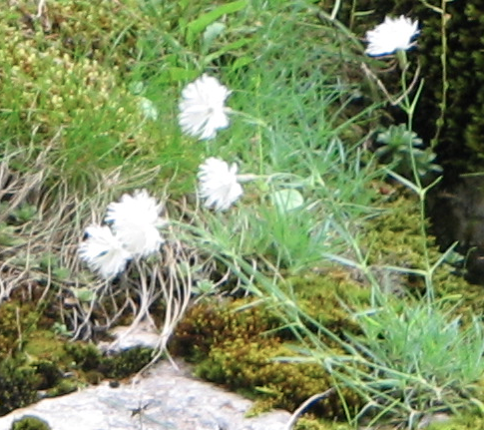
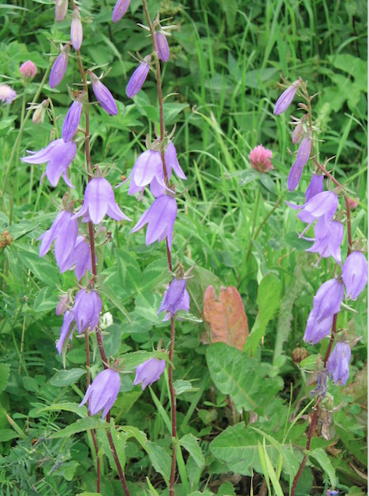
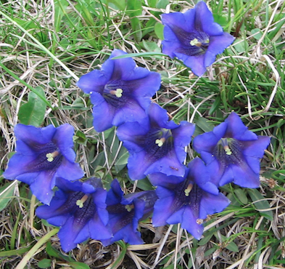
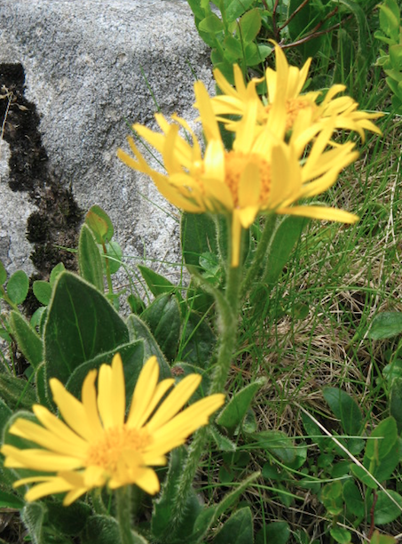
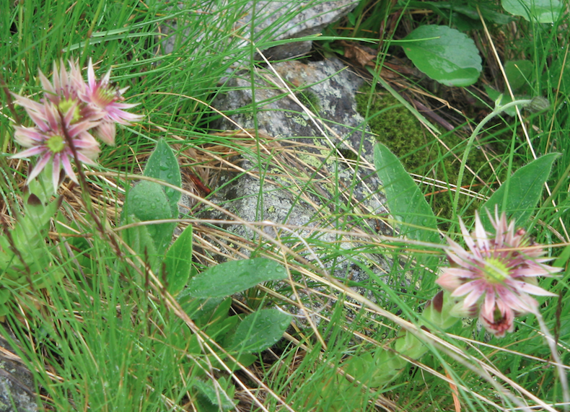
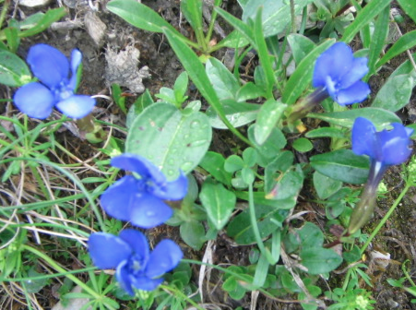
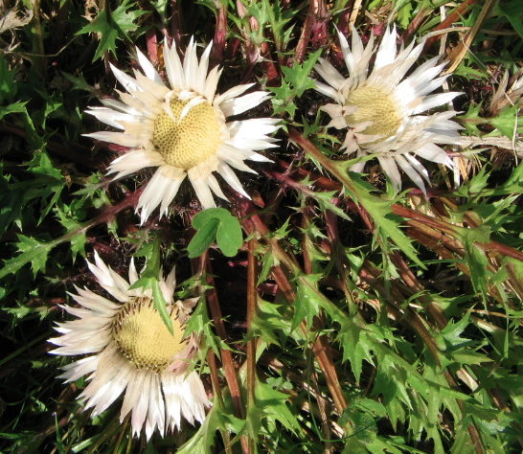

Slide 6
Write about/or talk about local traditions/music/songs/dances
Present a well known person from that area
Describe animals and plants of that place
Describe cultural activities
Write about your dream vacation in Poland
Write a fictional tale/fairy tale about that region

Slide 7
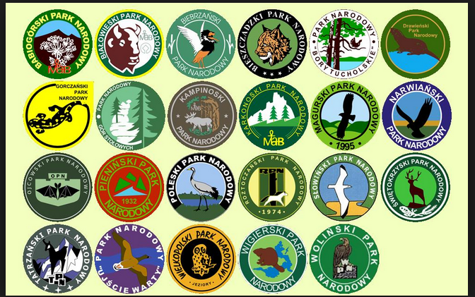
Symbols of the National Parks in Poland

Slide 8
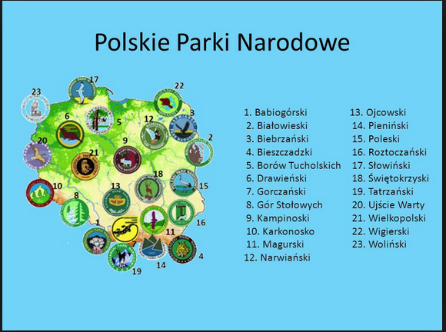

Slide 9
PowerPoint/Prezi Presentation on a Chosen National Park in Poland
Describe the park location, mountains, hills, valleys, lakes, rivers, plants, trees, animals, and birds
Opisz lokalizację, szczyty, góry, pagórki, doliny, jeziora, rzeki, rośliny, drzewa, zwierzęta i ptaki.

Slide 10
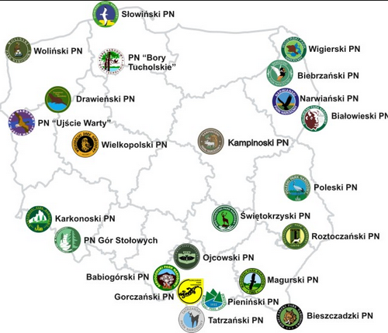

Slide 11
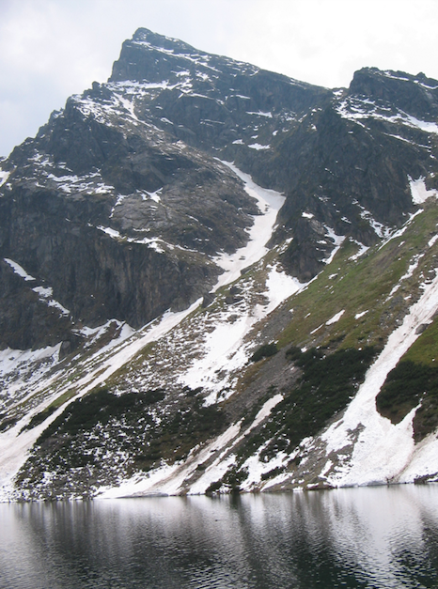
Melodia mgieł tatrzańskich
Cicho, cicho, nie budźmy śpiącej wody w kotlinie, lekko z wiatrem pląsajmy po przestworów głębinie…
Kazimierz Przerwa-Tetmajer

Slide 12
Present sport activities possible at that location using such verbs as: hike, run ski, horseback ride, sleigh ride, canoe, bike ride, etc.
Przedstaw możliwe atrakcje sportowe stosując takie czasowniki jak: biegać, wędrować, jeździć na nartach, jeździć konno, jechać saniami, pływać łódką, jeździć rowerem.

Slide 13
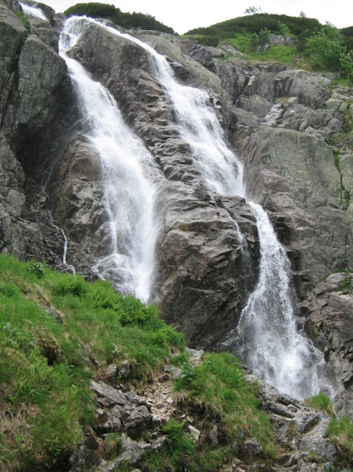
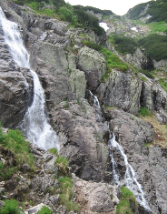
Przy Wodospadzie Siklawa w drodze do Doliny Pięciu Stawów Polskich

Slide 14
Discover & Present One of the Wonders of Nature in Poland
Klif Cliff
Wydma Sand dune
Rzeka River
Jezioro Lake
Wodospad Waterfall
Szczyt Mountain peak
Dolina Valley
Las Forest
Jaskinia Cave

Slide 15
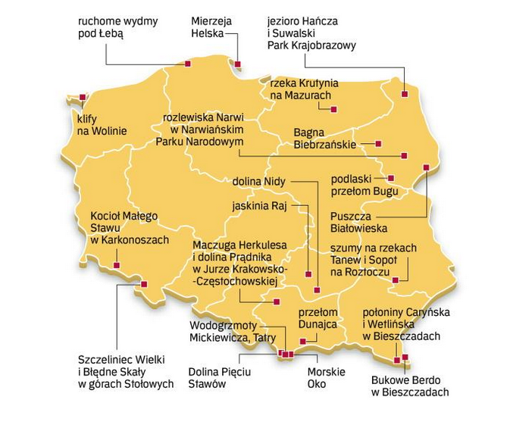

Slide 16
Describe Cultural Activities of the Chosen Place
Museum Muzeum
Gallery Galeria
Theater Teatr
Festival Festiwal
Cinéma Kino
Concert Koncert

Slide 17
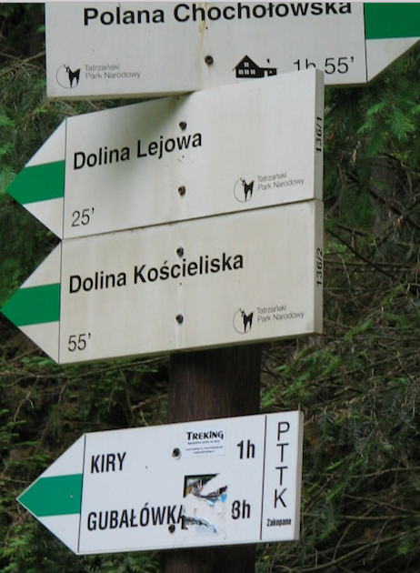

Slide 18
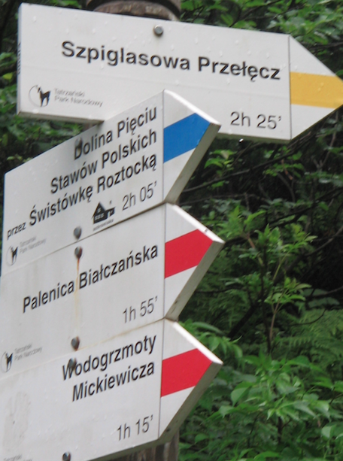

Slide 19
Verbs of Motions +Preposition + Case
DOKĄD? W + ACCUSATIVE/BIERNIK (MOUNTAINS)
Idę w góry, w Tatry, w Bieszczady, w Sudety
Jadę w Tatry, w Pieniny ,w Karkonosze, w Beskidy
Lecę w góry

Slide 20
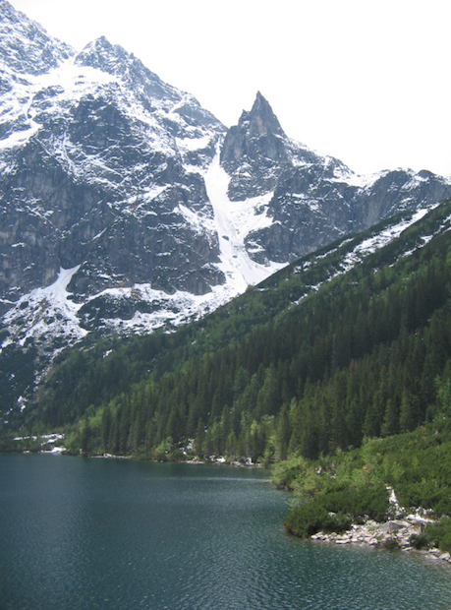
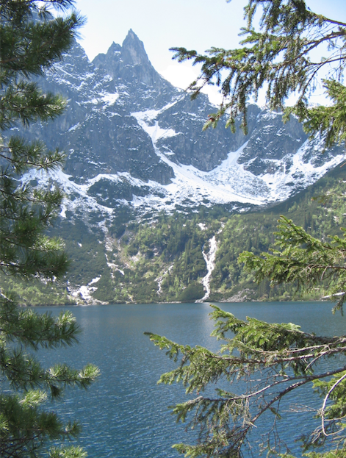
Nad Morskim Okiem

Slide 21
Verbs of Motions +Preposition + Case
DOKĄD? NAD + ACCUSATIVE/BIERNIK (WATER)
Idę nad jezioro, nad staw, nad rzekę
Jadę nad jezioro, nad morze, nad rzekę
nad Wisłę, nad Odrę
Lecę nad Morze Bałtyckie, nad Bałtyk

Slide 22
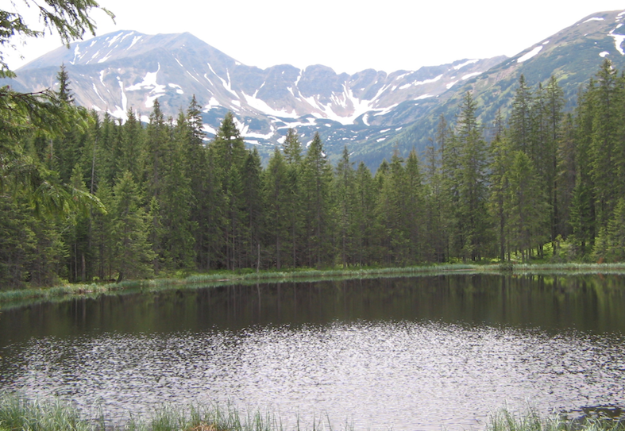
Ciemnosmreczyński staw
W kotlinie, wśród kamieni i pordzewiałych traw, w posępny blask się mieni ciemny i cichy staw.
Kazimierz Przerwa-Tetmajer

Slide 23
Static Verbs + Preposition + Location
GDZIE? W + LOCATIVE PLURAL /Miejscownik
  (MOUNTAINS) liczba mnoga
Jestem w górach, w Tatrach,
w Bieszczadach, w Sudetach,
w Górach Świętokrzyskich
Mieszkam w górach, w Tatrach, w Pieninach,
w Karkonoszach, w Beskidach

Slide 24
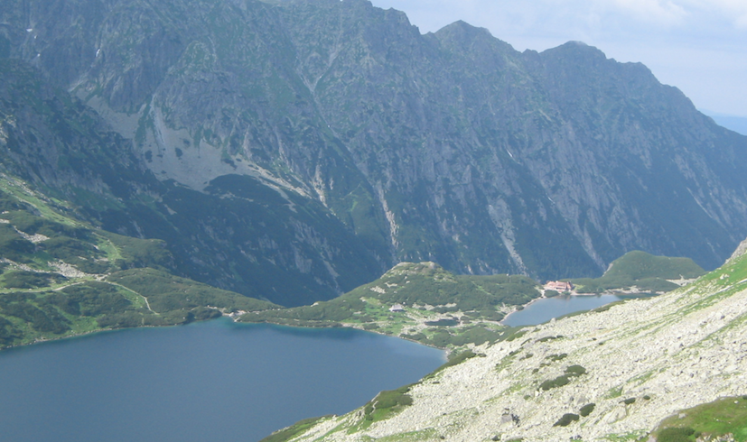
Góry ziemi wyglądają zupełnie nieprawdopodobnie. W jakiś jasny sł oneczny pogodny ranek, kiedy skały są całe jakąś baśnią świata. W porównaniu do reszty wydają się z polotnej złocisto-błękitnej mgły utkane; w ponury chmurny wichrowy dzień, kiedy zdają się być kłębami potwornych fal przelewającego się światła; w cichą majestatyczną noc, kiedy wyglądają jak zaczarowany gród o ścianach i wieżach z kagańcami z gwiazd, z jeziorami jak olbrzymie tafle metalu: zdaje się, że się to ziemi śni. Kazimierz Przerwa-Tetmajer Bajeczny świat Tatr

Slide 25
Static Verbs + Preposition + Location
GDZIE? NAD + INSTRUMENTAL (WATER)
Jestem nad jeziorem, nad stawem,
nad rzeką, nad Wisłą
Przebywam nad jeziorem, nad morzem,
nad Wisłą, nad Odrą
Mieszkam nad Morzem Bałtyckim,
nad Bałtykiem,
nad jeziorem, nad rzeką

Slide 26
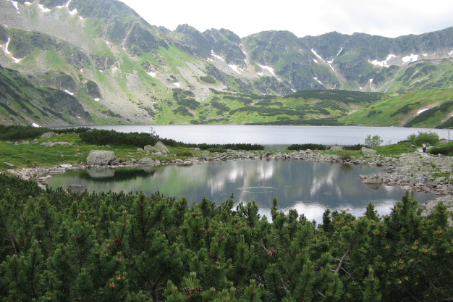
W Dolinie Pięciu Stawów Polskich

Slide 27
Conclusion:
Wonders of Poland in the Language Classroom is an excellent topic for multilevel class because the student have a choice to make a presentation appropriate to their level.
Students like to explore and discover new geographical regions of Poland to expand their knowledge.
Many have their own photographs, souvenirs, and stories that they share with their classmates.

Slide 28
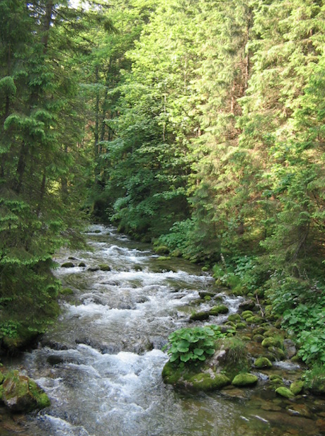
W Tatrach nad potokiem

Slide 29
Students practice various types of writing styles, depending on the topic (advertisement, invitation, letter, essay, etc.)
They apply selective vocabulary linked to their topic.
They enrich their knowledge with cultural, geographical, and scientific information.

Slide 30
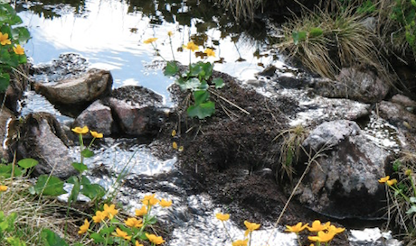

Slide 31
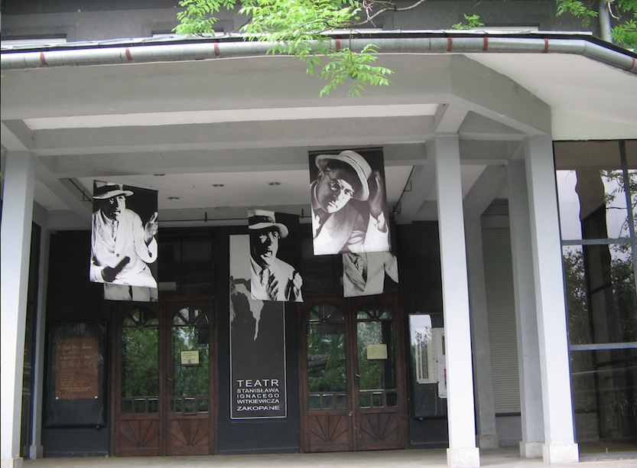

Slide 32
Sources:
Ewa Lipińska, Anna Seretny, ed. Z zagadnień dydaktyki języka polskiego jako obcego. Kraków: Universitas, 2006.
Władysław T. Miodunka, ed. Kultura w nauczaniu języka polskiego jako obcego. Kraków: Universitas, 2004.
Anna Seretny, Ewa Lipińska. ABC metodyki nauczania języka polskiego jako obcego. Kraków: Universitas, 2005.

Slide 33
Recommended textbooks:
Piotr Garncarek. Czas na czasownik. Kraków: Universitas, 2011.
Anna Pięcińska. Co raz wejdzie do głowy – już z niej nie wyleci, czyli frazeologia prosta i przyjemna. Kraków: Universitas, 2006.
Marek Wójcikiewicz. Piszę, więc jestem. Podręcznik kompozycji i redakcji tekstów. Kraków: UJ, 1993.

Slide 34
Sources on the Tatras:
Michał Jagiełło. Tatry i Poeci. Antologia wierszy. Warszawa: Państwowy Instytut Wydawniczy, 2007.
Kazimierz Przerwa-Tetmajer. Bajeczny świat Tatr. Warszawa: Nakład i druk Tow. Akc. S. Orgelbranda, 1906.
Photographs by Anna Zofia Gąsienica Byrcyn

